Slide 1
خَلِّك في
الْبيت

Slide 2
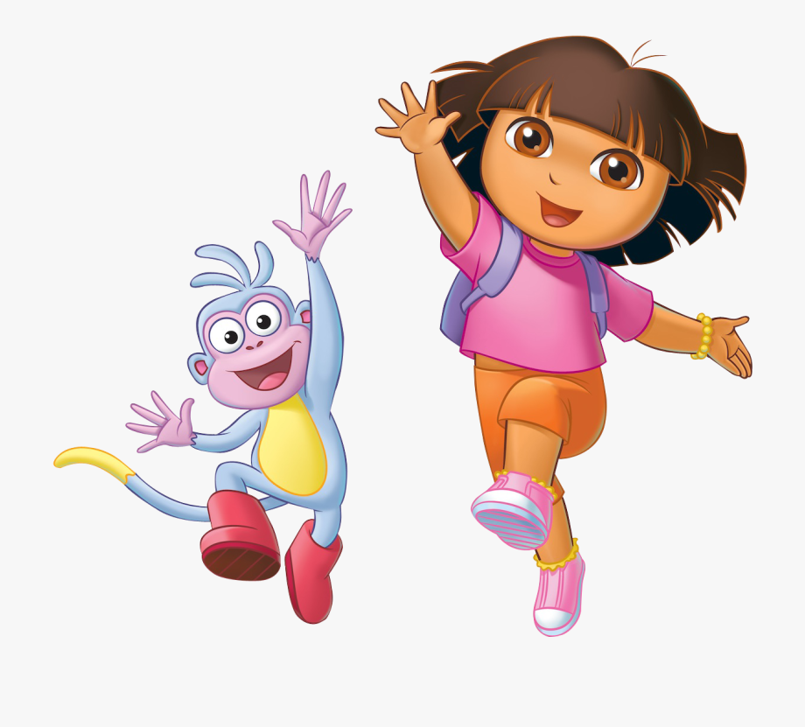
سير
الحصة
(التعلم عن بعد)
(الوحدة الأولى)
المعلمة
وضحة القايدي
مدرسة الفرقان للتعليم الأساسي
السلام الوطني
القواعد و القوانين
رسالة إلى والدي
( قراءة القصة + رحلة مع كلمة عنوان)

Slide 3
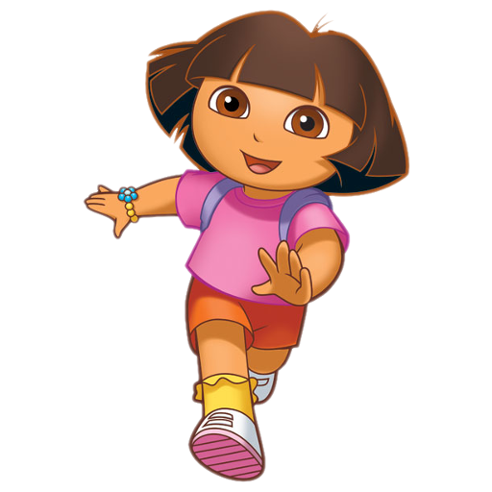
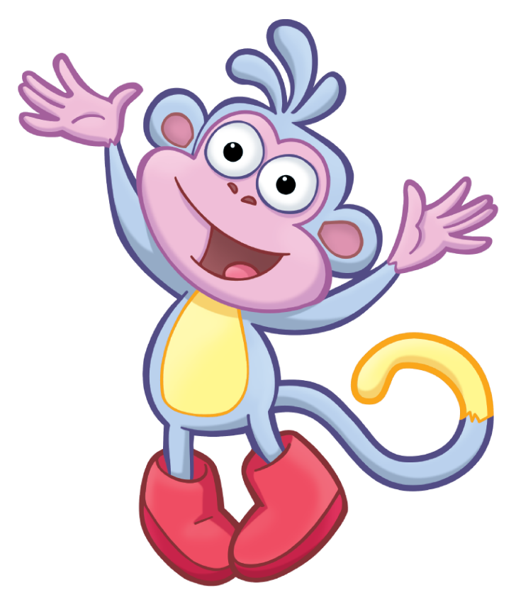
أولاً:
السلام الوطني
المعلمة وضحة القايدي
مدرسة الفرقان للتعليم الأساسي

Slide 5
ثانيا:
القواعد والقوانين
المعلمة وضحة القايدي
مدرسة الفرقان للتعليم الأساسي

Slide 7
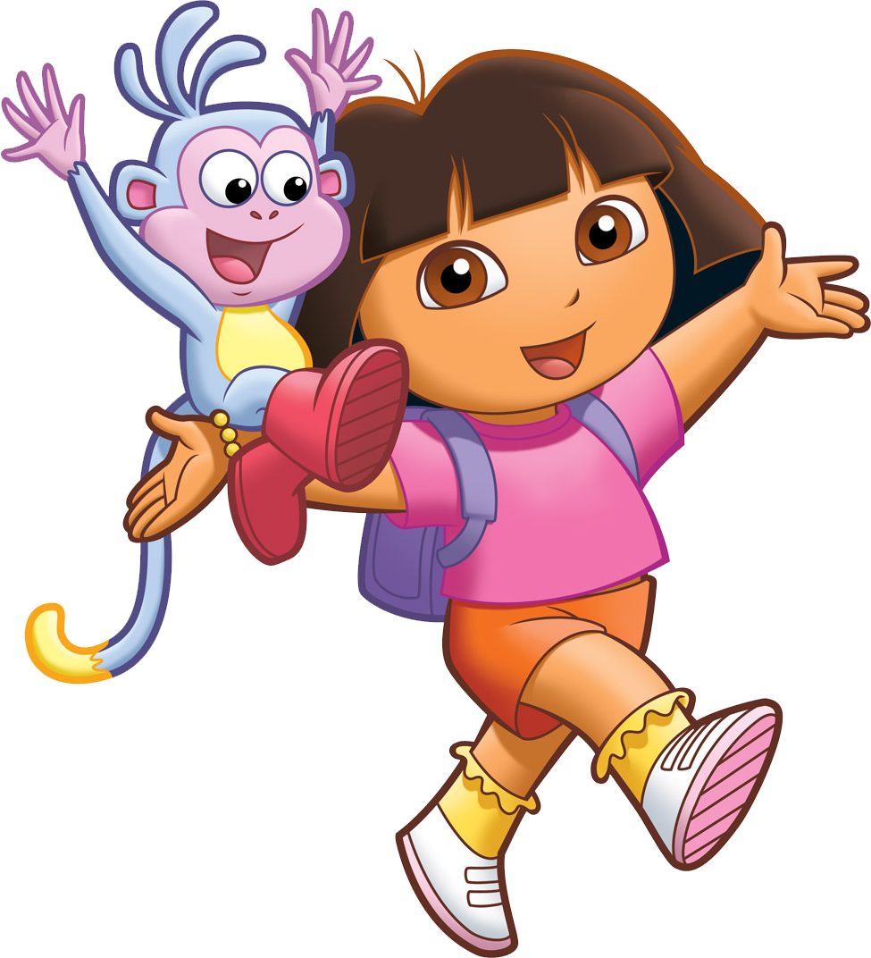
هيا نتعلم
يا صغار

Slide 8
خريطة الوحدة الأولى
رسالة إلى والدي
محادثة
1
2
3
1
النص المعلوماتي
الشدة
3
2
1
1
مفتاح
الخريطة
الاستماع
بنية اللغة
الكتابة
2
1
عَدد الحصص
1
1
2
3

Slide 9
قراءة+ أنشطة (رحلتي مع كلمة )
الحصة ( 3 )

Slide 10
-يقرأ المتعلّم قراءة صحيحة في حدود (20)
كلمة في الدقيقة الواحدة على أن تكون الكلمات مشكولة شكلاً تامًّا.
نَواتِجُ التَّعَلُّمِ
أقرأ الكلمات المألوفة قراءة سريعة وصحيحة
يتعرّف المتعلّم معاني الكلمات والمصطلحات
والعبارات الواردة في نصّ

Slide 11
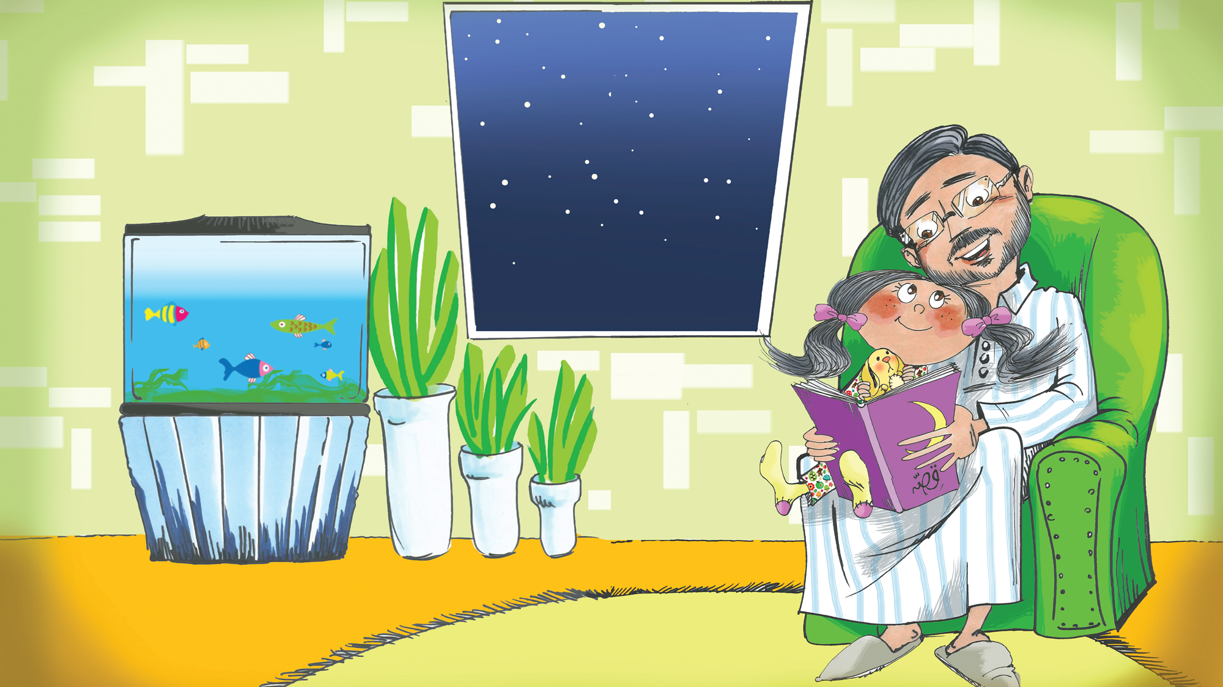
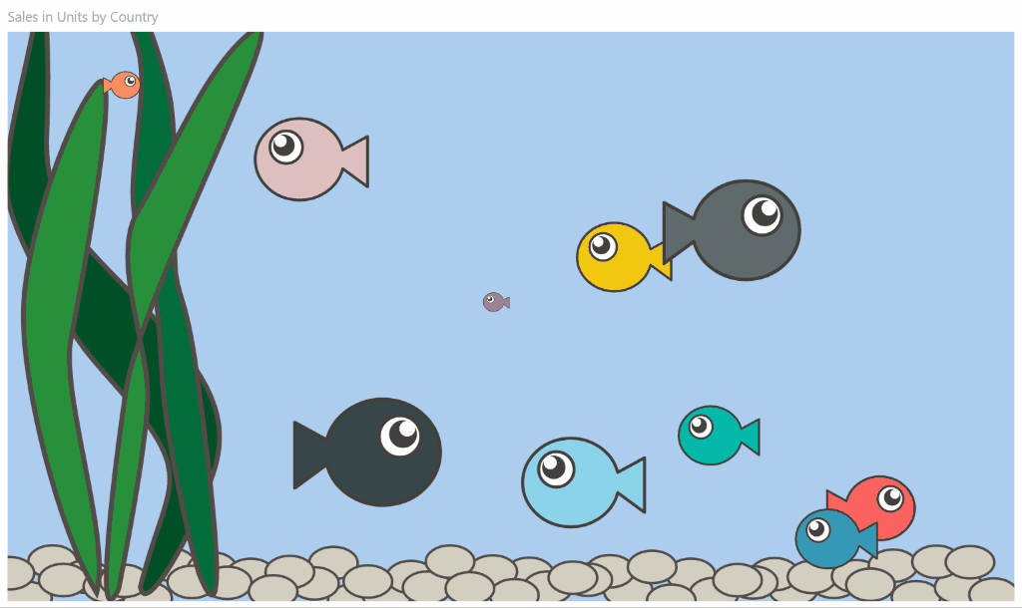
وَعُلُوّ الْجِبالِ
وَبِكَثْرَةِ مِياهِ الْبَحْرِ
بِمِقْدارِ بُعْدِ السَّماءِ
رِسالة إلى
والدي
وَنَحْنُ نُحِبُّكَ جِدًّا جِدًّا
هَيّا نَسْتَمِعْ
وَ بِعَـدَدِ حَبّاتِ الرِّمالِ
تُحِبُّنا أَكْثَرَ مِنْ نَفْسِكَ
أَنْتَ مَصْدَرُ فَخْرِنا
يا أَعْظَمَ إِنْسانٍ في الْكَوْنِ !
وَعُنْوانُ السَّعادَةِ في مَنْزِلِنا
لِتَهْتَمَّ بي وَ بِإِخْوَتي الصِّغارِ
تَتْعَبُ مِنْ أَجْلِنا
لَيْلَ نَهارَ
أَبي الْحَنونُ

Slide 12
وَعُلُوّ الْجِبالِ
وَبِكَثْرَةِ مِياهِ الْبَحْرِ
بِمِقْدارِ بُعْدِ السَّماءِ
رِسالة إلى
والدي
وَنَحْنُ نُحِبُّكَ جِدًّا جِدًّا
وَ بِعَـدَدِ حَبّاتِ الرِّمالِ
تُحِبُّنا أَكْثَرَ مِنْ نَفْسِكَ
أَنْتَ مَصْدَرُ فَخْرِنا
هَيّا نَقْرَأُ
يا أَعْظَمَ إِنْسانٍ في الْكَوْنِ !
وَعُنْوانُ السَّعادَةِ في مَنْزِلِنا
لِتَهْتَمَّ بي وَ بِإِخْوَتي الصِّغارِ
تَتْعَبُ مِنْ أَجْلِنا
لَيْلَ نَهارَ
أَبي الْحَنونُ

Slide 13
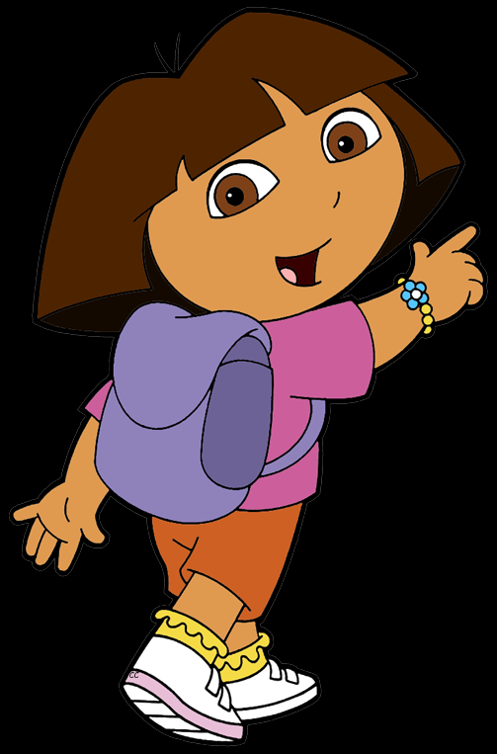
المعلمة
وضحة القايدي
مدرسة الفرقان للتعليم الأساسي
أولا:
التَّهْيئة

Slide 15
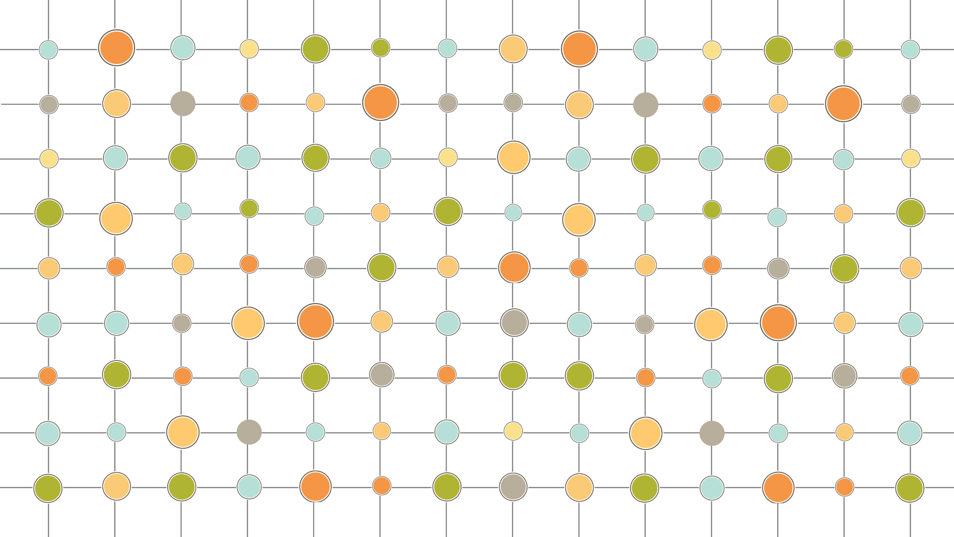
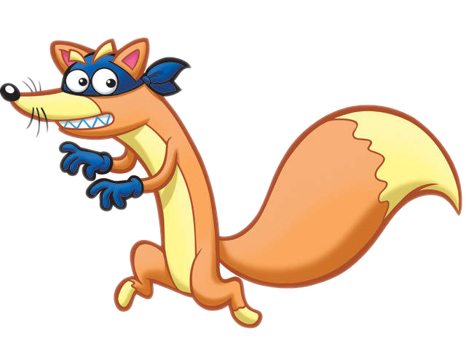
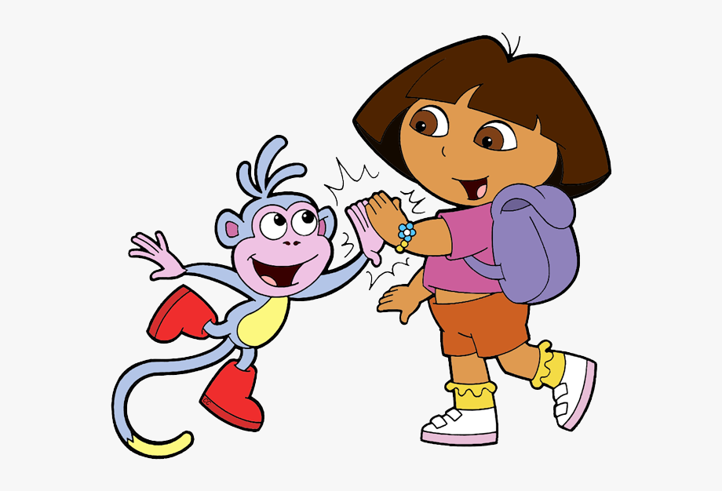
هيا نختبر ما تعلمنا
يا أبطالي الصغار

Slide 16
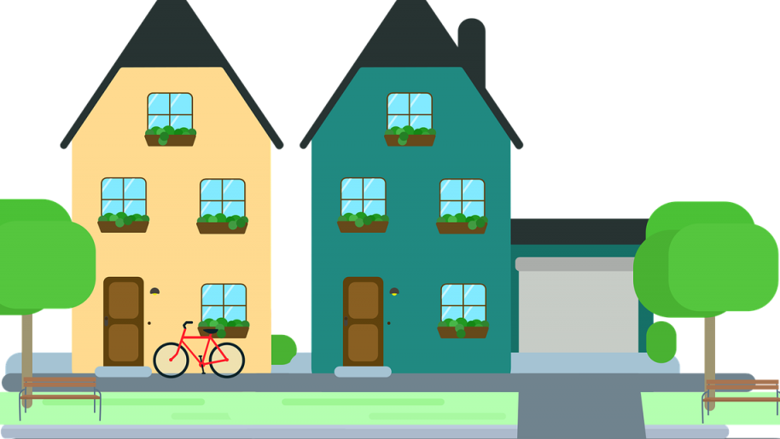

Slide 17
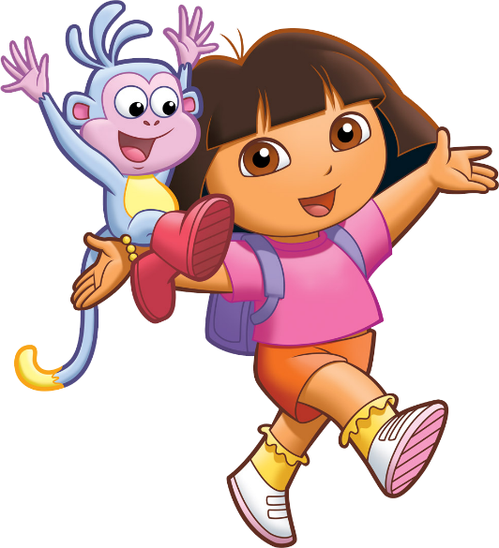
سَرَقَ سَنْقَرُ
رسائلي

Slide 19
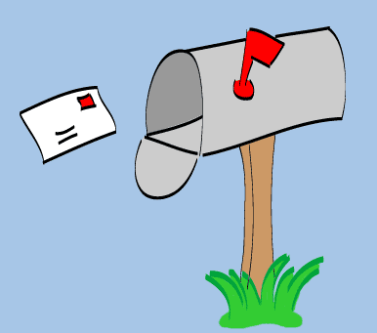
ضَعْ الرِّسالة في الصَّنْدوق الْمُناسِب :
اشْتَرَيْتُ كتاباً
مِنَ الْمَكْتَبةِ
بـِ...........
( لَيْلى و الذَّئب )
عِنْوانِ

Slide 20
ضَعْ الرِّسالة في الصَّنْدوق الْمُناسِب :
اكْتُبْ لي
...........
مَنْزِلِكَ
عُِنْوانِ

Slide 21
ضَعْ الرِّسالة في الصَّنْدوق الْمُناسِب :
كتَبتُ مقالا في
مَجَلَّةٍ
بِـ..........
كَيْفَ تُنَمّي نَفْسَكَ.
عُِنْوانِ

Slide 22
رِحْلَتي مَعَ كَلِمَةِ : ( عُنْوان )
صل بَيْنَ الْجُمْلَةِ وَالصورَةِ الَّتي تناسبها :
عُنْوانُ الْكِتابِ مَكْتوبٌ عَلى الْغِلافِ.
هَلْ فَكَّرْتَ في عُنْوانٍ لِمَقالِكَ؟
أرجو أنْ تُعْطِيَني عُنْوانَ بَيْتِكُمْ حتى أوصل لَكَ الْهَدِيَّةَ.

Slide 23
المعلمة
وضحة القايدي
مدرسة الفرقان للتعليم الأساسي
فيروس كوفيد
19 (كورونا)
( الحلقة 3)

Slide 24
وقفه لابد منها
مُلْتَزِمونَ يا وَطَنْ

Slide 25
خَلِّك في
الْبيت

Slide 26
